Slide 1
2017NAB DashBoard RED
2017-02

Slide 2
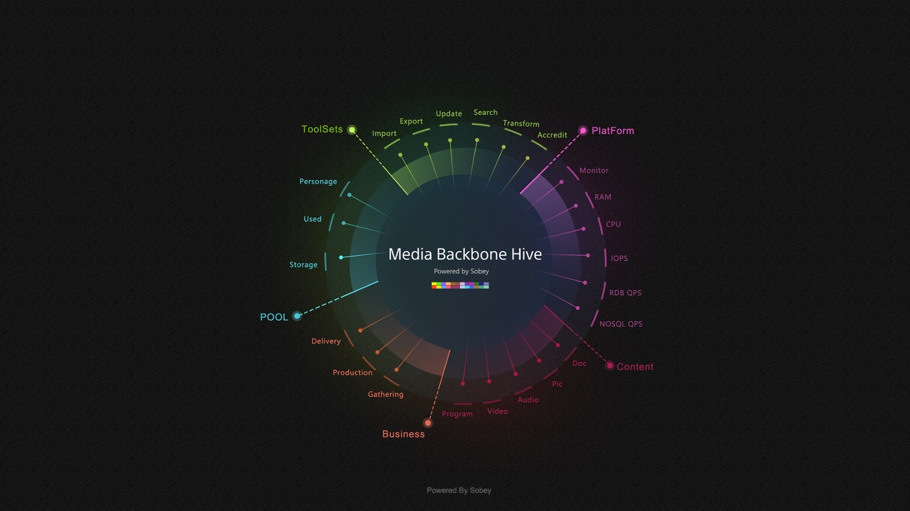
Page1
首页展示为圆环形，自动转动，修改Statistics为POOL链接修改为点击进入POOL页面。现场使用普通屏幕，不会有触摸屏操作。

Slide 3
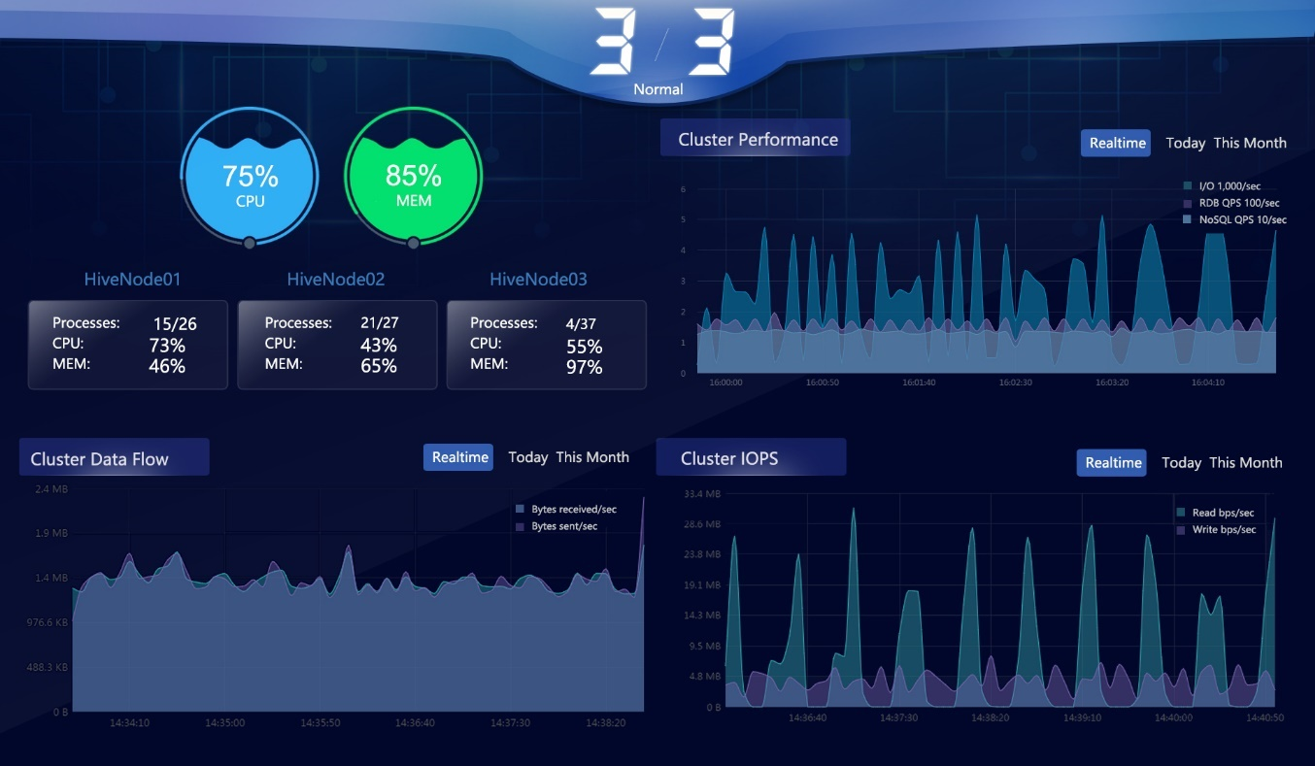
Platform
所有节点的CPU内存使用量平均值.【与BIRTV一致】
各节点的进程数、CPU和内存的使用率.【要求真实数据】
集群性能监控、集群流量实时监控、集群IOPS监控【同BIRTV】
存储使用量同BIRTV.
需要支持实时、当日、本周的监控统计。

Slide 4
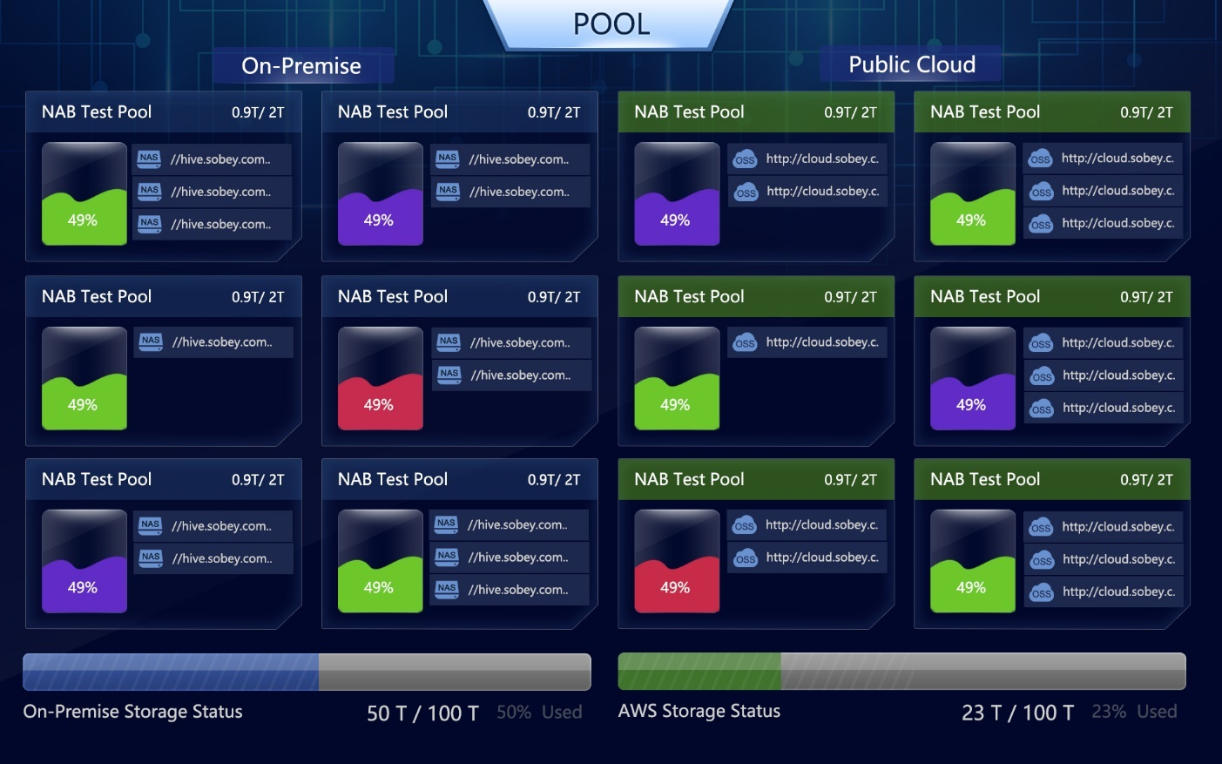
POOL
POOL分为 on-premise 和public cloud 两部份，分别展示这2块的指定POOL的使用情况。
分别对on-premise 和public cloud 的容量使用情况进行统计显示。

Slide 5
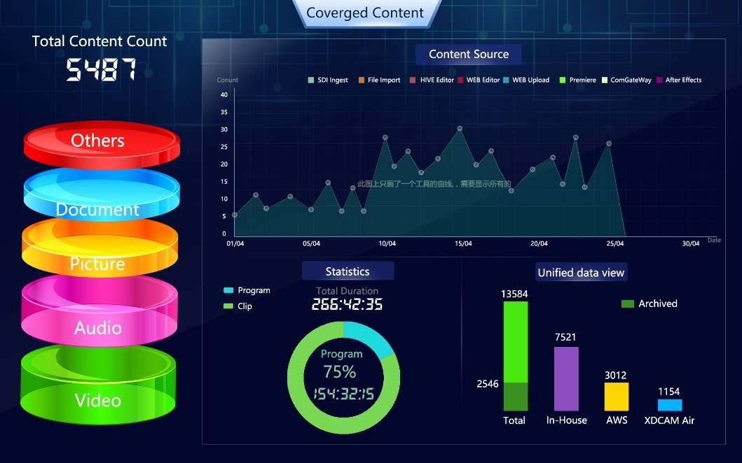
Content
各类型文件数量显示，点击各个模块显示不同类型的数量。
显示各种工具在每天的入库数量的曲线图，目前为8个工具。
SDI ingest\ File import \ HIVE Editor \ WEB Editor \ WEB Upload \ Premiere \ ComGateWay \ AE
显示当前系统中素材总时长，与EDL素材总时长的对比
显示当前系统中所有文件数量，以及已归档文件数量、on-premise、Public Cloud、 XDCAM Air中分别的文件数量。

Slide 6
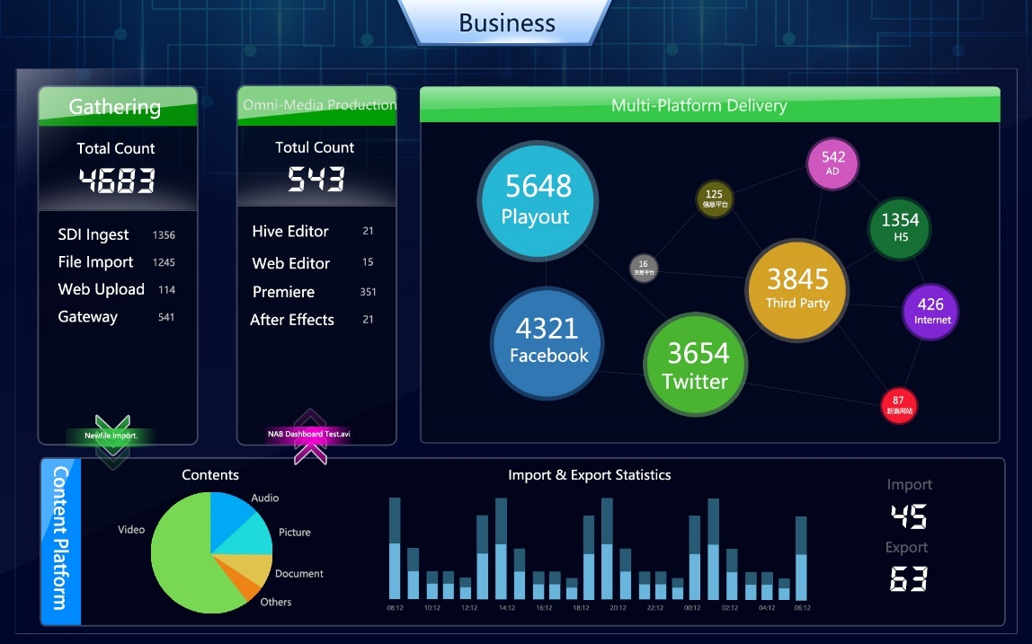
Business
Gathering : SDI ingest\ File import \ WEB Upload \
Omni-Media Production: Hive Editor \ Web Editor \ Premiere \ After Effects
Multi- Platform Delivery: PlayOut / Facebook / Twitter / Third Party/ H5
下方将当日 入出库的数量进行显示，其它同BIRTV一致。

Slide 7
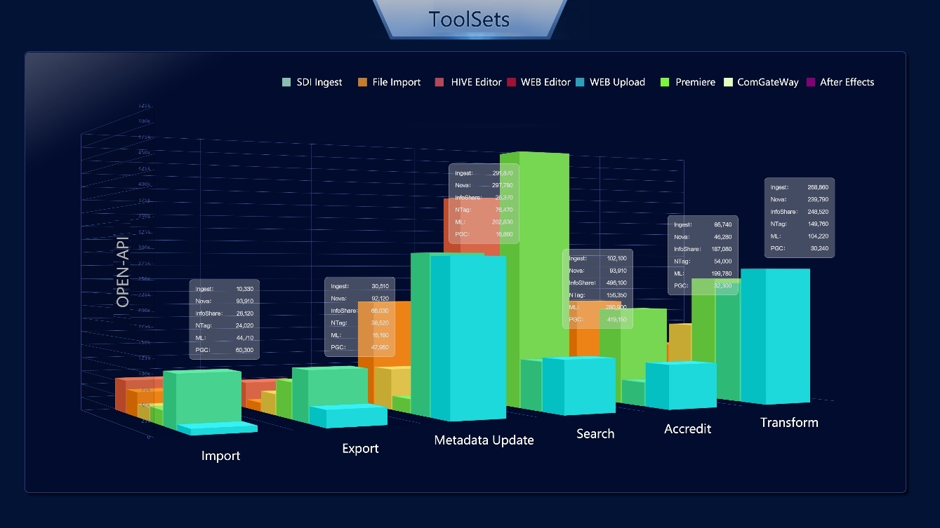
Toolsets
统计SDI ingest\ File import \ HIVE Editor \ WEB Editor \ WEB Upload \ Premiere \ ComGateWay \ AE 对 Import \ Export \ Metadata update \ Search \ Acredit \ Transform 接口的调用次数。

Slide 8
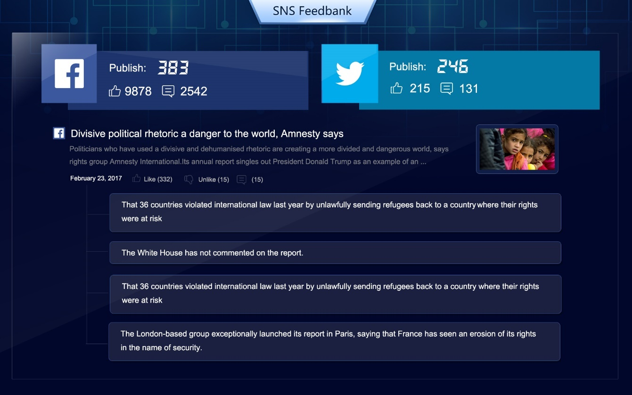
SNS Feedbank
统计系统对Facebook和twitter发布的文章数量，以及对这些文章的点赞回复数量。
系统会随机取前10条文章, 显示该文章的来源[facebook或twitter]以及该文章的主页名称、以及该文章的内容、发布时间、赞的次数、以及回复次数、 如果该文章有发布视频【截取关键帧】发布图片【显示一张图片】，以及把该文章的回复列出来，因界面要求可能只显示部份，做动态切换， 10S后 切换至下一条文章.

